Slide 1
ADOO

Slide 2
CASOS DE USO
Los Casos de Uso son una técnica de captura de requisitos que fuerza a pensar en términos de importancia para el usuario y no sólo en términos de funciones que seria bueno contemplar. Se define un Caso de Uso como un fragmento de funcionalidad del sistema que proporciona al usuario un valor añadido. Los Casos de Uso representan los requisitos funcionales del sistema.

Slide 3
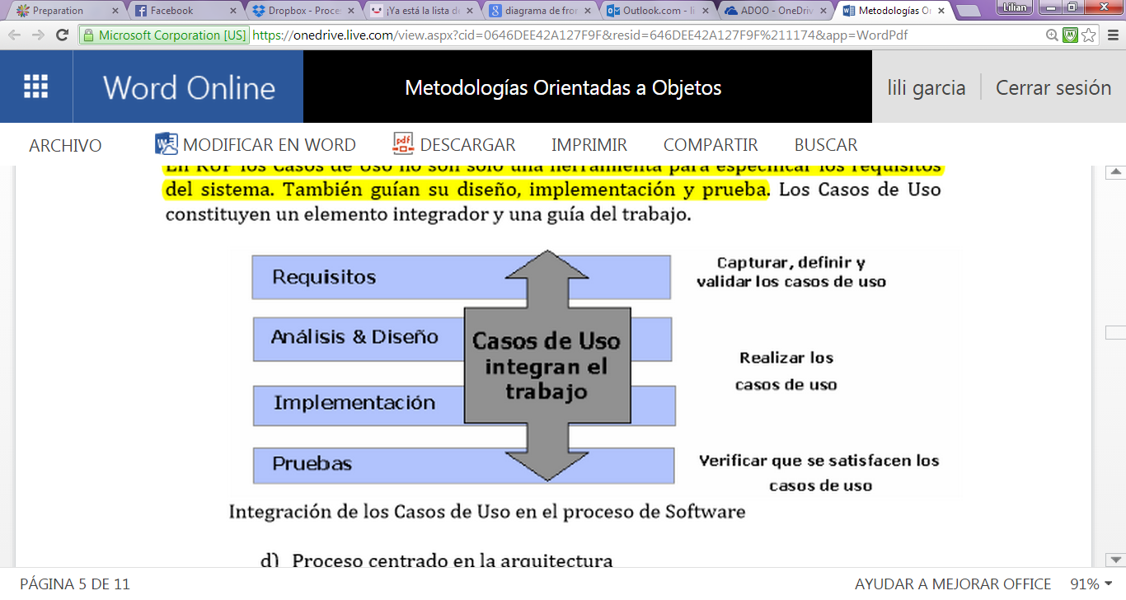

Slide 4
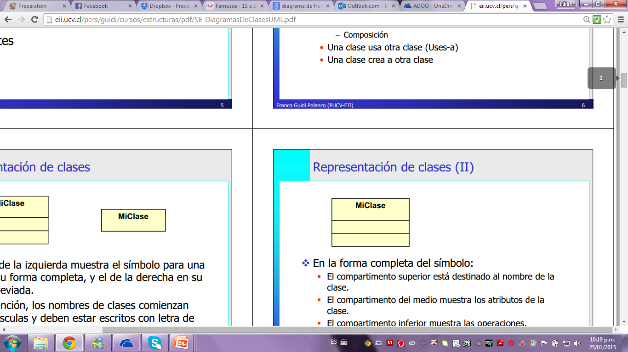
CLASES
El compartimento superior esta destinado al nombre de la clase.
El compartimento del medio muestra los atributos de la clase.
El compartimento inferior muestra las operaciones.

Slide 5
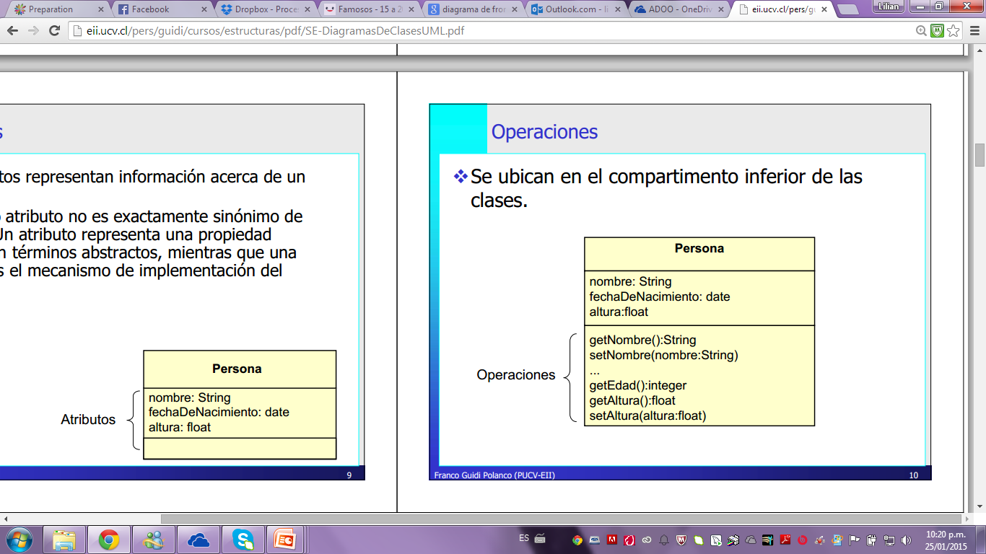
ATRIBUTOS Y OPERACIONES

Slide 6
UML
Lenguaje Unificado de Modelado (UML, por sus siglas en inglés, Unified Modeling Language) es el lenguaje de modelado de sistemas de software más conocido y utilizado en la actualidad.
Es un lenguaje gráfico para visualizar, especificar, construir y documentar un sistema. UML ofrece un estándar para describir un "plano" del sistema (modelo), incluyendo aspectos conceptuales tales como procesos de negocio, funciones del sistema, y aspectos concretos como expresiones de lenguajes de programación, esquemas de bases de datos y compuestos reciclados.

Slide 7
Tipos de Diagramas de UML
Estructura
Diagrama de clases
Diagrama de objetos
Diagrama de componentes
Diagrama de estructura compuesta
Diagrama de paquetes
Diagrama de despliegue
Comportamiento
Diagrama de casos de uso
Diagrama de actividades
Diagrama de estado
Interacción
Diagrama de secuencia
Diagrama de colaboración UML 1.X / Diagrama de comunicación UML 2.0
Diagrama de tiempo
Diagrama de interacción

Slide 8
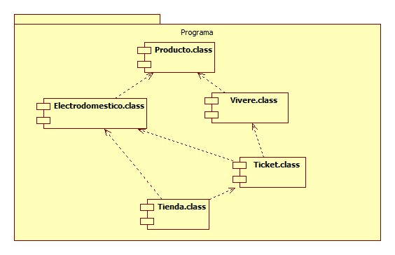
Diagrama de componentes
• Visualiza un conjunto de componentes y sus relaciones.
• Modelado de Aspectos Físicos del Sistema
Gráficamente es un conjunto de Vértices y Arcos

Slide 9
Un componente es una entidad reemplazable que involucra el modelado de cosas físicas que residen en un NODO
Pueden ser:
De implantación:
Ejecutables
Bibliotecas
Tablas
Páginas web dinámicas
Productos de trabajo:
Fuentes
Archivos de datos
De ejecución
Objetos instanciados

Slide 10
Modelado de ejecutable, librerías, tablas y documentos.

Slide 11
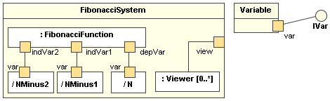
Diagrama de estructura compuesta

Slide 12
Diagramas de estados
Un diagrama de estados es un diagrama utilizado para identificar cada una de las rutas o caminos que puede tomar un flujo de información luego de ejecutarse cada proceso.

Slide 13
Diagramas de estados
Permite identificar bajo qué argumentos se ejecuta cada uno de los procesos y en qué momento podrían tener una variación.
El diagrama de estados permite visualizar de una forma secuencial la ejecución de cada uno de los procesos.

Slide 14
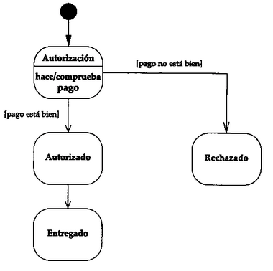

Slide 15
Diagramas de estados
Los diagramas de estado describen gráficamente los eventos y los estados de los objetos. Los diagramas de estado son útiles, entre otras cosas, para indicar los eventos del sistema en los casos de uso.
Un evento es un acontecimiento importante a tomar en cuenta para el sistema. Un estado es la condición de un objeto en un momento determinado: el tiempo que transcurre entre eventos. Unatr ans ición es una relación entre dos estados, e indica que, cuando ocurre un evento, el objeto pasa del estado anterior al siguiente.
En UML, los estados se representan mediante óvalos. Las transiciones se representan mediante flechas con el nombre del evento respectivo. Se acostumbra poner un estado inicial

Slide 16
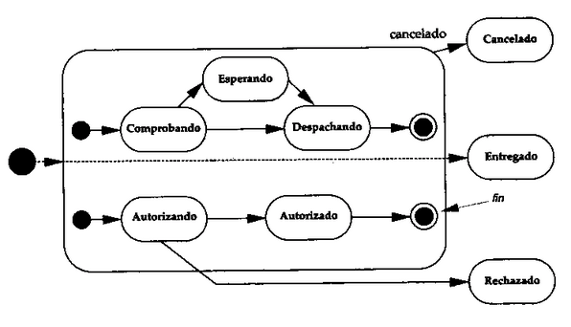

Slide 17
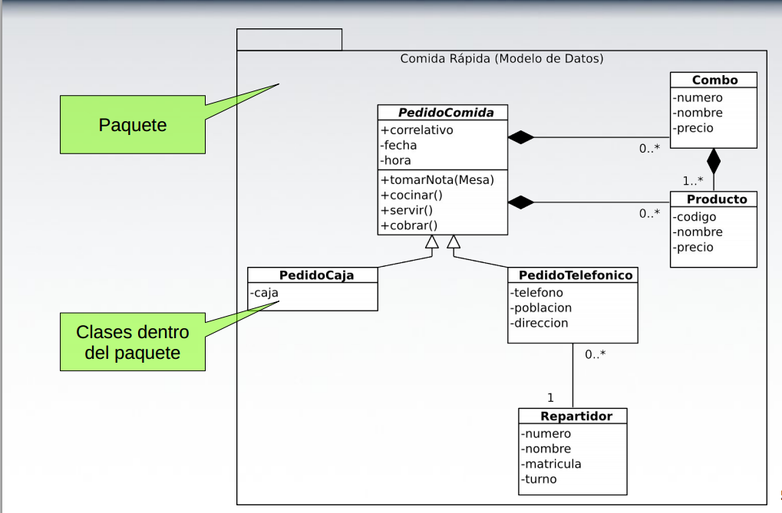
Diagrama de paquetes

Slide 18
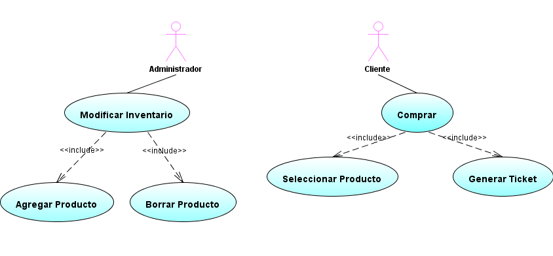
Diagrama de casos de uso

Slide 19
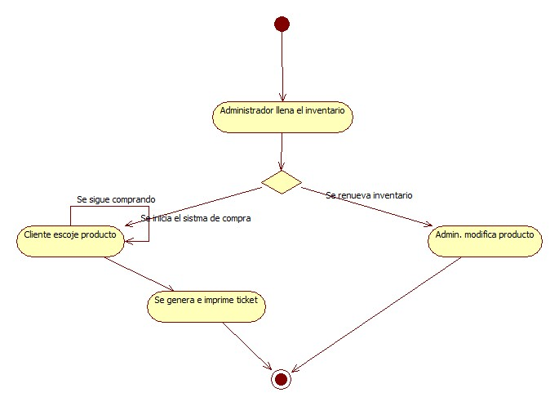
Diagrama de actividades

Slide 20
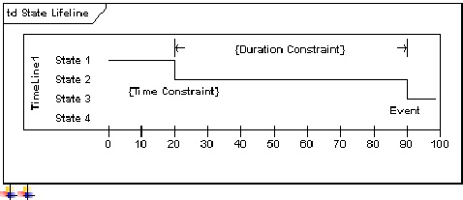
Diagrama de Tiempo

Slide 21
Diagrama de secuencias
Muestra interacciones entre un conjunto de objetos en forma temporal.
Cada diagrama representa las interacciones de los objetos para un caso de uso.
Notación:
Objetos: Su existencia se muestra como una línea vertical desprendida de un rectángulo con dos puntos seguido del nombre del objeto .
Actor: Similar al objeto pero con el símbolo del actor sobre el rectángulo.
Mensajes: Líneas horizontales etiquetadas con el nombre del mensaje y sus valores de argumento.
Tiempo de activación de objeto: Rectángulos delgados.
Destrucción de objetos: Una X
Iteraciones: Rectángulos grandes que encierran un grupo de mensajes.

